Slide 1


Основная образовательная программа в 2024-25 учебном году: изменения в условиях меняющегося законодательства
Ялакаева И.А., проректор по УМР ГБУ ДПО «ИРО ЧР»

Slide 2
Федеральный закон
“Об образовании в Российской Федерации”
ФЗ от 4.08.2023г. № 479-ФЗ «О внесении изменений Федеральный закон об образовании в Российской Федерации»
изменено название предмета “Основы безопасности жизнедеятельности” на “Основы безопасности и защиты Родины”
Часть 6.3 статья 12
Часть 6.3 статьи 12. При разработке основной общеобразовательной программы организации, осуществляющие образовательную деятельность по имеющим государственную аккредитацию образовательным программам начального общего, основного общего, среднего общего образования, предусматривают непосредственное применение при реализации обязательной части образовательной программы начального общего образования федеральных рабочих программ по учебным предметам "Русский язык", "Литературное чтение", "Окружающий мир" и "Труд (технология)", при реализации обязательной части образовательной программы основного общего образования федеральных рабочих программ по учебным предметам "Русский язык", "Литература", "История", "Обществознание", "География", "Основы безопасности и защиты Родины" и "Труд (технология)", а при реализации обязательной части образовательной программы среднего общего образования федеральных рабочих программ по учебным предметам "Русский язык", "Литература", "История", "Обществознание", "География" и "Основы безопасности и защиты Родины"
ФЗ от 19.12.2023г. № 618-ФЗ «О внесении изменений Федеральный закон об образовании в Российской Федерации»

Slide 3
Приказы Минпросвещения России о внесении изменений во ФГОС
Приказы Минпросвещения России о внесении изменений в ФООП
Приказ Минпросвещения России от 27 декабря 2023 г. № 1028 «О внесении изменений в некоторые приказы Министерства образования и науки Российской Федерации и Министерства просвещения Российской Федерации, касающиеся федеральных государственных образовательных стандартов основного общего образования и среднего общего образования»
Приказ Минпросвещения России от 22 января 2024 г. № 31 «О внесении изменений в некоторые приказы Министерства образования и науки Российской Федерации и Министерства просвещения Российской Федерации, касающиеся федеральных государственных образовательных стандартов начального общего образования и основного общего образования»
Приказ Минпросвещения России от 19 февраля 2024 г. № 110 «О внесении изменений в некоторые приказы Министерства образования и науки Российской Федерации и Министерства просвещения Российской Федерации, касающиеся федеральных государственных образовательных стандартов основного общего образования» (изменения вступают в силу с 1 сентября 2025г.)
Приказ Минпросвещения России от 1 февраля 2024 г. № 62 «О внесении изменений в некоторые приказы Министерства просвещения Российской Федерации, касающиеся федеральных образовательных программ основного общего образования и среднего общего образования»
Приказ Минпросвещения России от 19 марта 2024 г. № 171 «О внесении изменений в некоторые приказы Министерства просвещения Российской Федерации, касающиеся федеральных образовательных программ начального общего образования, основного общего образования и среднего общего образования»

Slide 4
Изменения во ФГОС
С 1 сентября 2024 года
Изменено название учебного предмета ОБЖ на «Основы безопасности и защиты Родины»
Разделили физкультуру и ОБЗР на две предметные области
Ввели результаты освоения нового предмета «Основы безопасности и защиты Родины»
Приказ Минпросвещения от 27 декабря 2023 г. № 1028
С 1 сентября 2024 года
Приказ Минпросвещения от 22 января 2024 г. № 31
Изменено название учебного предмета «Технология» на «Труд (технология)»
Предметные результаты остались прежними
С 1 сентября 2025 года
На уровне ООО
Удалили ОДНКНР.
Перераспределили часы между историей и обществознанием. В истории добавили, в обществознании уменьшили.
Удалили модуль «Введение в новейшую историю России».
Добавили курс «История нашего края».
На уровне СОО
Скорректировали темы по истории базового уровня. Удалили курс «История России».
По обществознанию уменьшили часы и изменили темы.
Приказ Минпросвещения от 19 февраля 2024 г. № 110

Slide 5
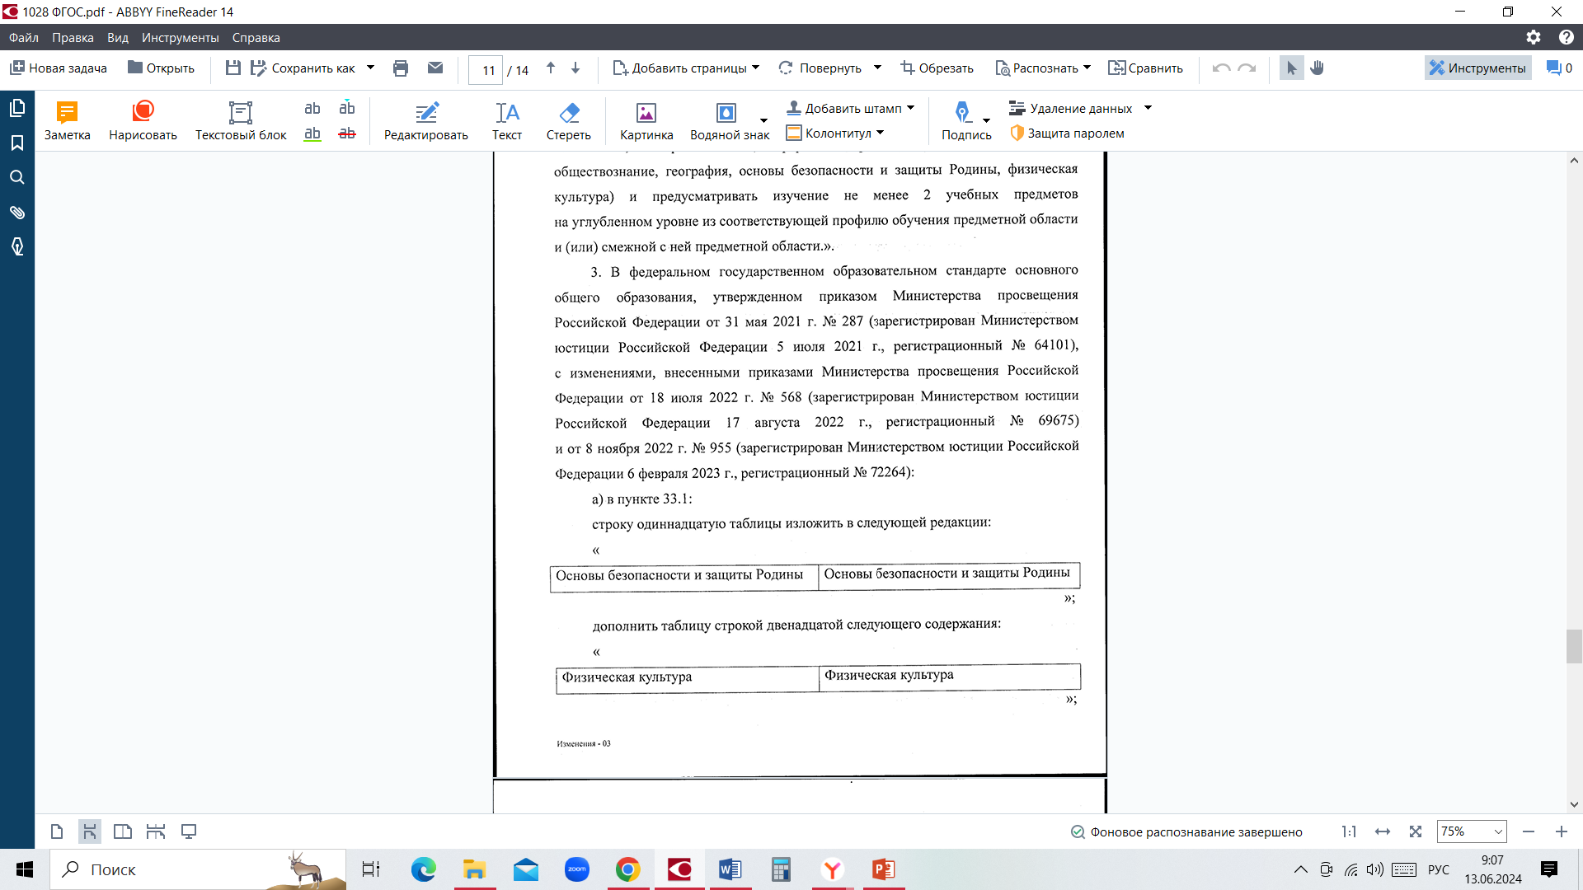
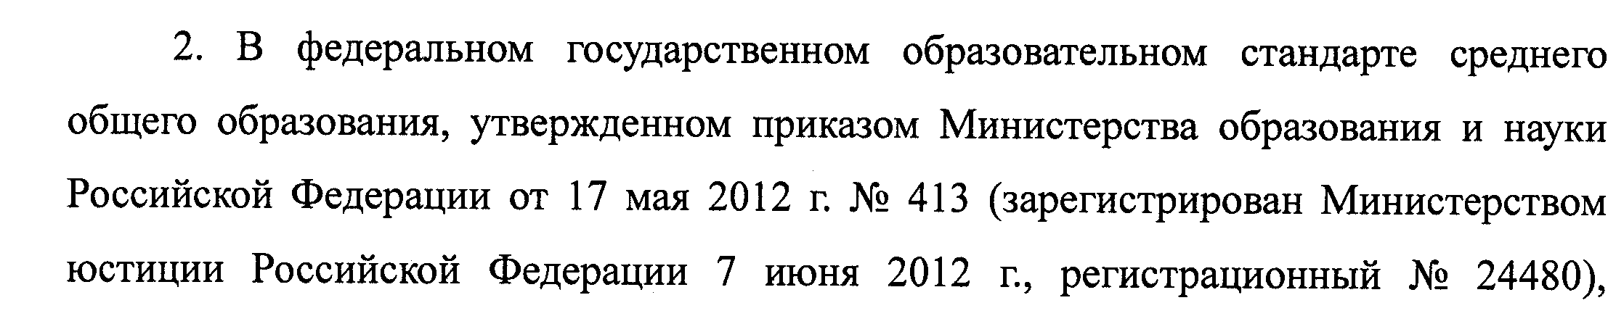
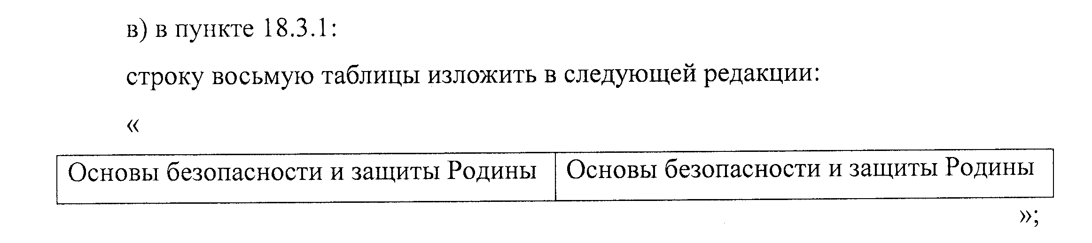
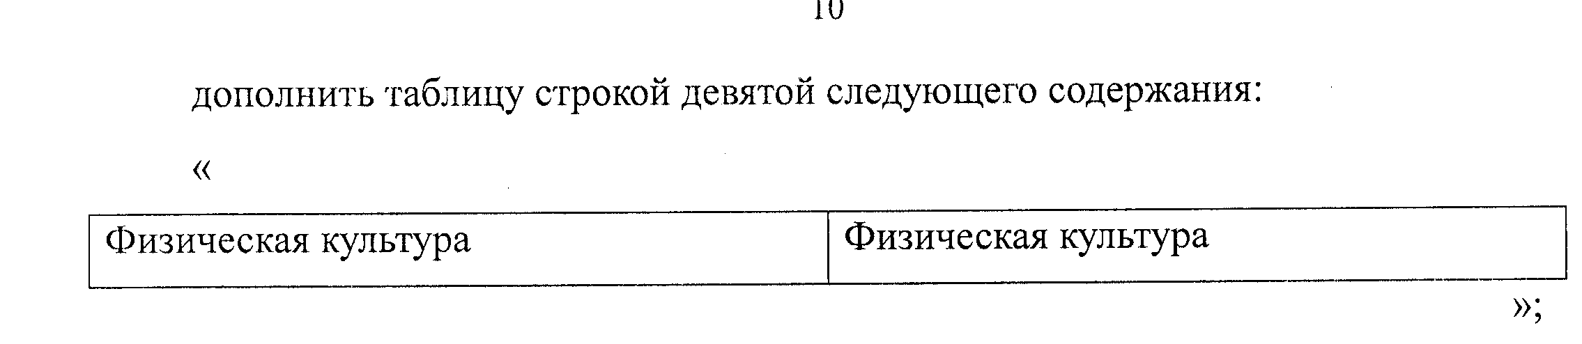
Приказ Минпросвещения от 27 декабря 2023 г. № 1028

Slide 6
Изменения в ФООП
С 1 сентября 2024 года
Внесена ФРП по ОБЗР и удалена по ОБЖ
ФРП на уровне ООО включает 11 модулей вместо 10, как было в ОБЖ
На уровне СОО – 11 модулей
Наполнение модулей можно корректировать с учетом региональных особенностей.
Можно менять их последовательность
Приказ Минпросвещения от 01.02.2024 № 62

Slide 7
Изменения в ФООП
С 1 сентября 2024 года
Изменены ФРП:
- по физкультуре
- литературе
- труду (технологии)
- географии
- родным языкам, родной литературе
Скорректированы учебные планы по всем уровням общего образования в части наименования предметов (курсов), распределения учебных часов и оформления
Приказ Минпросвещения от 19.03.2024 № 171

Slide 8
Изменения в ФООП
С 1 сентября 2024 года
Количество часов на изучение осталось прежним: по 68 часов на уровне ООО и СОО.
На уровне СОО добавлен модуль № 2 «Основы военной подготовки».
В модуль можно добавить учебные сборы по военной подготовке. Их нет в ФОП, но остаются обязательными по закону.
Основы безопасности и защиты Родины

Slide 9
Изменения в ФООП
С 1 сентября 2024 года
Заменили название во всех компонентах ФОП НОО и ООО.
Количество часов осталось прежним: 135 на уровне НОО, 272 – ООО.
Скорректированы все части ФРП.
Оставлена модульная структура и модули.
ФРП стала обязательной для непосредственного применения при реализации обязательных частей ООП НОО и ООО.
Труд (технология)

Slide 10
Изменения в ФООП
С 1 сентября 2024 года
Обновлена ФРП на уровне ООО и СОО.
Существенные изменения – в перечнях произведений, которые изучают в рамках тем.
На уровне СОО введена первая тема - обобщающее повторение основных этапов литературного процесса от древнерусской литературы до литературы первой половины XIX века. Тема включена в ФРП для базового и углубленного уровня изучения
Литература

Slide 11
Изменения в ФООП
С 1 сентября 2024 года
На уровнях НОО, ООО, СОО обновили модуль «Дзюдо» и добавили новые модули по разным видам спорта.
Например, на уровне НОО: коньки, теннис, городошный спорт, гольф, биатлон, роллер спорт, скалолазание, спортивный туризм, хоккей на траве, ушу, чир спорт, перетягивание каната, бокс, танцевальный спорт, киокусинкай, тяжелая атлетика.
Как можно использовать модули:
- брать отдельные элементы спорта в ООП
- добавлять модуль в формируемую часть учебного плана
- учитывать как посещения учащимися спортивных секций, школьных спортивных клубов
Физкультура

Slide 12
Изменения в ФООП
С 1 сентября 2024 года
Обновлена ФРП для базового изучения на уровне СОО.
Скорректированы названия и нумерация тем. Внесены несущественные изменения в планируемые результаты освоения.
Программа для углубленного изучения оставлена без изменений.
География

Slide 13
Изменения в ФООП
С 1 сентября 2024 года
На уровне НОО добавлена ФРП по родному чукотскому языку.
На уровне ООО – по родному чукотскому и обновлена программа по эрзянскому языку.
В ФОП СОО включены рабочие программы по родным языкам: аварскому, даргинскому, кумыкском. По этим же языкам добавили программы по родной литературе.
Родные языки

Slide 14
Изменения в ООП (общие)
Названия предметов «Труд (технологию)», «Основы безопасности и защиты Родины» необходимо изменить во всех компонентах ООП.
Разработчики ФОП исправили названия этих предметов даже в упоминании тем бесед на родных языках.
В целевом разделе прописываются обобщенные планируемые предметные результаты за весь период изучения
Рабочие программы в ООП необходимо дополнить тематическим планированием. Требование ФГОС НОО (п.31.1), ФГОС ООО (п.32.1), ФГОС СОО (п.18.2.2.) к рабочим программам

Slide 15
Изменения в ООП НОО с 1 сентября 2024г.
Целевой раздел | изменить название учебного предмета «Труд (технология)» соотнести планируемые результаты ФРП «Труд (технология)» с результатами в ООП (скопировать из ФОП)
Содержательный раздел | исключить РП по «Технологии» включить ФРП по учебному предмету «Труд (технология)» обновить РП по учебному предмету «Физкультура» (в случае включения новых модулей)
Организационный раздел | в учебном плане изменить название учебного предмета «Труд (технология)» соотнести количество часов по предмету «Труд (технология)» с ФУП внести изменения в соответствии с требованиями к материально-техническому, учебно-методическому обеспечению реализации ООП в части касающейся учебного предмета «Труд (технология)»

Slide 16
Изменения в ООП ООО с 1 сентября 2024г.
Целевой раздел | изменить название учебного предмета «Труд (технология)» изменить название учебного предмета «Основы безопасности и защиты Родины» обновить планируемые результаты по предметам «Труд (технология)», ОБЗР, «Литература», «География» (скопировать из ФОП)
Содержательный раздел | включить ФРП по учебному предмету «Труд (технология)» включить ФРП по учебному предмету «Основы безопасности и защиты Родины» включить ФРП по учебному предмету «Литература» включить ФРП по учебному предмету «География» обновить РП по учебному предмету «Физкультура» (в случае включения новых модулей) (исключить прежние версии РП по указанным предметам)
Организационный раздел | в учебном плане изменить название предметной области «Физическая культура» и добавить предметную область «Основы безопасности и защиты Родины» изменить название учебных предметов «Труд (технология)», «Основы безопасности и защиты Родины» соотнести количество часов по предметам с ФУП внести изменения в соответствии с требованиями к материально-техническому, учебно-методическому обеспечению и кадровым условиям реализации ООП в части касающейся учебных предметов «Труд (технология)» и «Основы безопасности и защиты Родины»

Slide 17
Изменения в ООП СОО с 1 сентября 2024г.
Целевой раздел | изменить название учебного предмета «Основы безопасности и защиты Родины» обновить планируемые результаты по предметам «Основы безопасности и защиты Родины», «Литература», «География» (скопировать из ФОП)
Содержательный раздел | включить ФРП «Основы безопасности и защиты Родины» включить ФРП по учебному предмету «Литература» включить ФРП по учебному предмету «География» обновить РП по учебному предмету «Физкультура» (в случае включения новых модулей) (исключить прежние версии РП по указанным предметам)
Организационный раздел | в учебном плане изменить название предметной области «Физическая культура» и добавить предметную область «Основы безопасности и защиты Родины» изменить название учебного предмета «Основы безопасности и защиты Родины» соотнести количество часов по предметам с ФУП внести изменения в соответствии с требованиями к материально-техническому, учебно-методическому обеспечению и кадровым условиям реализации ООП в части касающейся учебного предмета «Основы безопасности и защиты Родины»

Slide 18
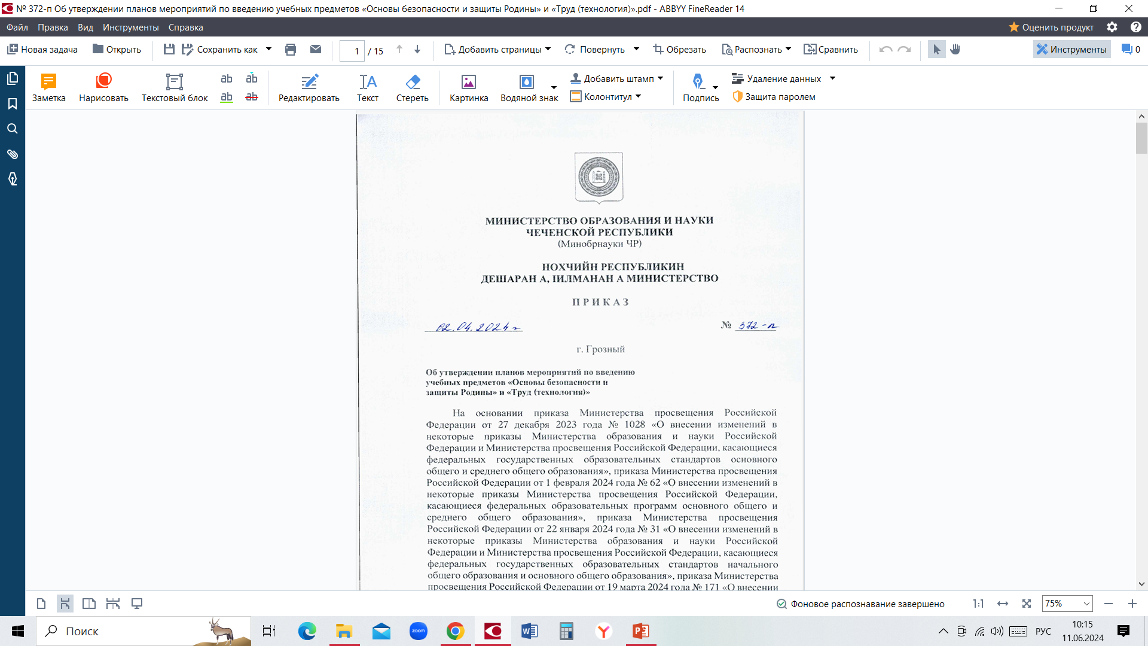
Приказ Минобрнауки ЧР от 2 апреля 2024 г. № 372-п
Об утверждении планов мероприятий по введению учебных предметов
Пункт 2. С 1 сентября 2024 года образовательным организациям Чеченской Республики, осуществляющим образовательную деятельность по имеющим государственную аккредитацию основным общеобразовательным программам, обеспечить введение учебных предметов «Основы безопасности и защиты Родины» и «Труд (технология)».
Пункт 3. Государственному бюджетному учреждению дополнительного профессионального образования «Институт развития образования Чеченской Республики» (Эльмурзаева Г.Б.) обеспечить консультационно-методическое сопровождение процесса введения учебных предметов «Основы безопасности и защиты Родины» и «Труд (технология)».

Slide 19
ЧЕК-ЛИСТ по подготовке образовательной организации к введению учебного предмета «Основы безопасности и защиты Родины»
№№ п/п | Ключевые показатели | Значение показателя | Выполнение показателя
1. | Формирование плана мероприятий (дорожной карты) по введению учебного предмета «Основы безопасности и защиты Родины» (далее – ОБЗР) | Приказ об утверждении плана (дорожной карты) по введению учебного предмета ОБЗР | Да/нет
2. | Внесение изменений в основные образовательные программы в части учебного предмета «Основы безопасности и защиты Родины» | Приказ о создании рабочей группы по внесению изменений в ООП ООО, ООП СОО. Срок внесения изменений до 1 июля 2024г. | Да/нет
3. | Включение в основные образовательные программы проведение учебных сборов (8 и 10 классы) в соответствии с разработанными программами учебных сборов | Приказ о внесении изменений в ООП ООО, ООП СОО содержит пункт о включении в ООП учебных сборов (8 и 10 классы). Срок внесения изменений до 1 июля 2024г. | Да/нет
4. | Привлечение Центров военно-патриотического воспитания молодежи («Авангард» или «Патриот») к проведению учебных сборов обучающихся 8 и 10 классов | Проект соглашения с региональным учебно-методическим центром военно-патриотического воспитания молодежи «Авангард-95». | Да/нет
5. | Приведение образовательными организациями названия учебных кабинетов в соответствие с названием учебного предмета «Основы безопасности и защиты Родины» | Определен кабинет по учебному предмету ОБЗР. Определено ответственное лицо за приведение названия кабинета в соответствие с названием учебного предмета (срок до 31 августа 2024г.) | Да/нет

Slide 20
ЧЕК-ЛИСТ по подготовке образовательной организации к введению учебного предмета «Основы безопасности и защиты Родины»
№№ п/п | Ключевые показатели | Значение показателя | Выполнение показателя
6. | Организация проверки соответствия оснащения кабинетов ОБЗР в образовательных организациях требованиям приказа от 6 сентября 2022 г. № 804 | Составлены перечень необходимого материально-технического оснащения и перечень средств обучения и воспитания в соответствии с требованиями приказа от 6 сентября 2022 г. № 804 | Да/нет
7. | Разработка должностных инструкций для педагогических работников, преподающих учебный предмет «Основы безопасности и защиты Родины» в образовательной организации (до 31 августа) | Приказ о назначении ответственных лиц за подготовку должностных инструкций со сроком исполнения до 31 августа 2024г. | Да/нет
8. | Внесение изменений в штатное расписание образовательных организаций | Приказ о внесении изменений в штатное расписание с 1 сентября 2024г. | Да/нет
9. | Внесение изменений в кадровые документы работников в части наименования должностей педагогических работников, преподающих учебный предмет «Основы безопасности и защиты Родины» | Приказ о назначении ответственных за внесение изменений в кадровые документы со сроком исполнения до 31 августа 2024г. | Да/нет
10. | Повышение квалификации преподавателей-организаторов ОБЖ (с 1 сентября 2024 года - преподаватели основ безопасности жизнедеятельности и защиты Родины) | Приказ о прохождении обучения на базе ФГАОУ ВО «Государственный университет просвещения» с 11 июня по 3 июля 2024 года | Да/нет
11. | Информирование общественности через официальный сайт, социальные сети о введении учебного предмета ОБЗР | Публикации на официальном сайте, социальных сетях | Да/нет

Slide 21
ЧЕК-ЛИСТ
по подготовке образовательной организации
к введению учебного предмета «Труд (технология)»
№№ п/п | Ключевые показатели | Значение показателя | Выполнение показателя
1. | Формирование плана мероприятий (дорожной карты) по введению учебного предмета «Труд (технология)» | Приказ об утверждении плана (дорожной карты) по введению учебного предмета «Труд (технология)» | Да/нет
2. | Внесение изменений в основные образовательные программы в части учебного предмета «Труд (технология)» | Приказ о создании рабочей группы по внесению изменений в ООП НОО, ООП ООО. Срок внесения изменений до 1 июля 2024г. | Да/нет
3. | Приведение образовательными организациями названия учебных кабинетов в соответствие с названием учебного предмета «Труд (технология)» | Определено ответственное лицо за приведение названия кабинета в соответствие с названием учебного предмета «Труд (технология)» (срок до 31 августа 2024г.) | Да/нет
4. | Организация проверки соответствия оснащения кабинетов «Труд (технология)» в образовательных организациях требованиям приказа от 6 сентября 2022 г. № 804 | Составлены перечень необходимого материально-технического оснащения и перечень средств обучения и воспитания в соответствии с требованиями приказа от 6 сентября 2022 г. № 804 | Да/нет

Slide 22
ЧЕК-ЛИСТ
по подготовке образовательной организации
к введению учебного предмета «Труд (технология)»
№№ п/п | Ключевые показатели | Значение показателя | Выполнение показателя
5. | Разработка должностных инструкций для педагогических работников, преподающих учебный предмет «Труд (технология)» | Приказ о назначении ответственных лиц за подготовку должностных инструкций со сроком исполнения до 31 августа 2024г. | Да/нет
6. | Внесение изменений в штатное расписание образовательных организаций | Приказ о внесении изменений в штатное расписание с 1 сентября 2024г. | Да/нет
7. | Внесение изменений в кадровые документы работников в части наименования должностей педагогических работников, преподающих учебный предмет «Труд (технология)» | Приказ о назначении ответственных за внесение изменений в кадровые документы со сроком исполнения до 31 августа 2024г. | Да/нет
8. | Повышение квалификации учителей по учебному предмету «Труд (технология)» | Приказ о прохождении обучения учителей по учебному предмету «Труд (технология)» на базе ФГАОУ ВО «Государственный университет просвещения» с 6 июня по 5 августа 2024 года. | Да/нет
9. | Информирование общественности через официальный сайт, социальные сети о введении учебного предмета «Труд (технология)» | Публикации на официальном сайте, социальных сетях | Да/нет

Slide 23
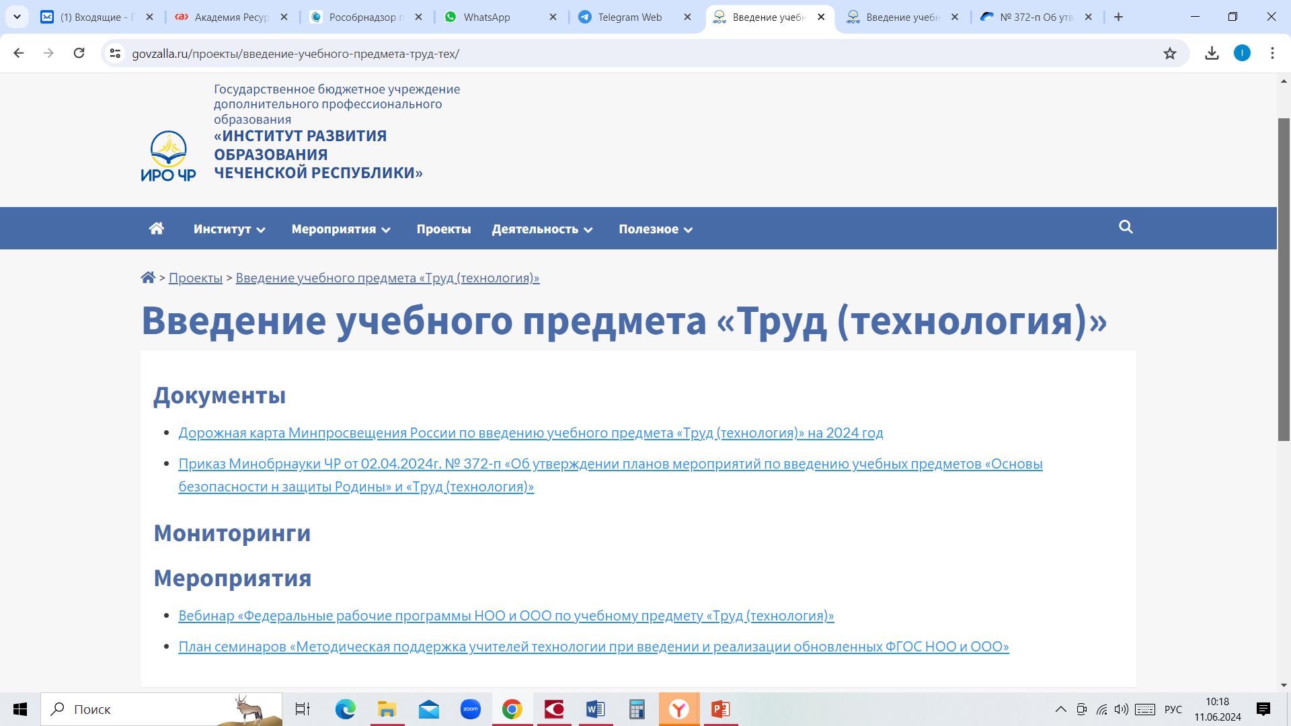
Информационное сопровождение
Официальный сайт ГБУ ДПО «ИРО ЧР»:
Учебный предмет ОБЗР -
https://govzalla.ru/проекты/введение-учебного-предмета-основы-б/
Учебный предмет «Труд (технология)»
https://govzalla.ru/проекты/введение-учебного-предмета-труд-тех/

